Slide 1
Projekt i implementacja komunikatora internetowego
Krzysztof Dobrzyński
Promotor: dr hab. Grabowski Michał

Slide 2
CEL PRACY
Celem pracy było rozwiązanie problemu, który dotyczy komunikacji w czasie rzeczywistym między użytkownikami a także stworzenie systemu komputerowego, który rozwiązuje ten problem.

Slide 3
PODSTAWOWA FUNKCJONALNOŚĆ
Użytkownik:
  Zalogowanie się na serwer
  Wysłanie wiadomości
  Sprawdzenie nowych wiadomości
  Zapisanie serwera na liście ulubionych
  Sprawdzenie osób znajdujących się w pokoju
  Sprawdzenie historii rozmowy w wybranym dniu
  Zarządca serwerem:
    Wystartowanie serwera
    Zarządzanie pokojami
    Podgląd bazy danych

Slide 4
ARCHITEKTURA APLIKACJI
Zaprojektowany system został stworzony w architekturze klient-serwer.
Elementy systemu:
  Biblioteka
  Serwer
  Aplikacja desktopowa (klient)

Slide 5

CIEKAWSZE ZAGADNIENIA IMPLEMENTACYJNE
Delegat używany do komunikacji między wątkami.
Wątek, którego zadaniem jest sprawdzanie nowych wiadomości dla użytkownika.
Tworzenie nowego wątku oraz wystartowanie go.

Slide 6
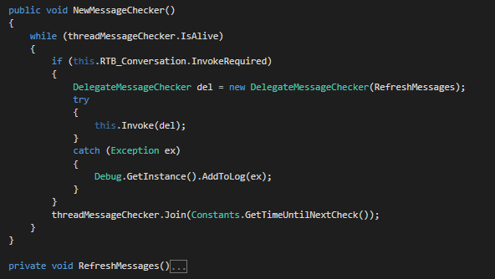
CIEKAWSZE ZAGADNIENIA IMPLEMENTACYJNE
Tworzenie nowego delegatu, którego zadaniem jest obsługa nowych wiadomości.

Slide 7
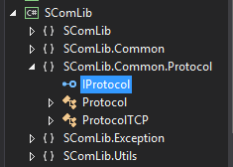
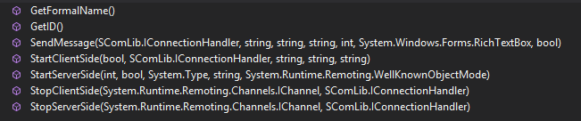
CIEKAWSZE ZAGADNIENIA IMPLEMENTACYJNE
Interfejs „IProtocol” definiuje najwyższy poziom abstrakcji w odniesieniu do protokołów obsługiwanych przez stworzony system.

Slide 8
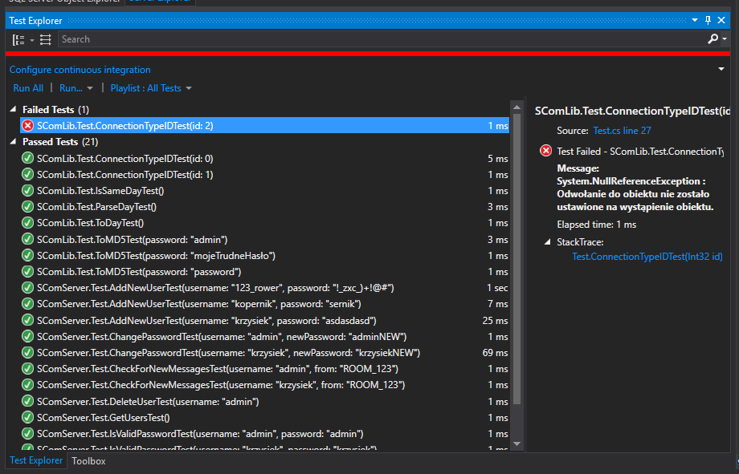
WYNIKI TESTÓW

Slide 9
KIERUNKI DALSZEGO ROZWOJU APLIKACJI
Możliwość przesyłania plików oraz archiwizacja ich po stronie serwera
Obsługa innych protokołów komunikacji
Mobilna wersja systemu na m.in. tablety lub telefony

Slide 10
Dziękuję za uwagę

